Slide 1



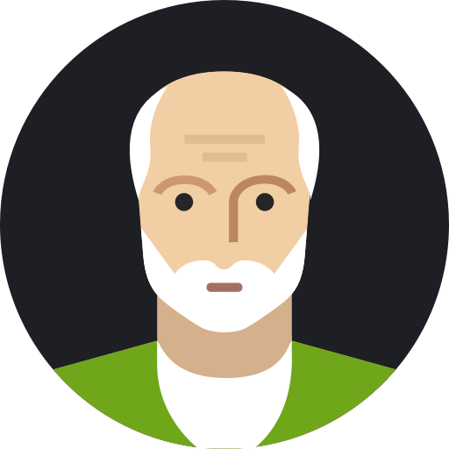

Slide 2

Was für ein E-Auto?
Welches E-Auto?
Worauf muss man achten?
Kann ich mir das überhaupt leisten?
…
Notes:
Da kommt Driving-E-Car.de ins Spiel!

Slide 3
driving-e-car

Slide 4
Hallo!
Elektroautos sind in aller Munde
Lohnt sich für mich ein Elektroauto? Welches ist für mich das Richtige?
Notes:
Aufhänger, Interesse wecken
Marktlücke??
Kurze Vorstellung der Personen
Wann Fragen stellen? (-> Am Ende, wenn Zeit und bei Verständis direkt)

Slide 5

Agenda
Unser Auftrag
Entscheidungen
Prototypvorstellung
Aussichten

Slide 6
Unser Auftrag
1
Analyse der Ausgangslage und Zieldefinition

Slide 7
Ihr macht einfach die geilste App der Welt für Elektroautos
Notes:
Kunden direct ansprechen
“Herr Jarzina, vielleicht erinneren Sie sich, ihr Einstieg im ersten Meeting was …”
Unsere persönliche und technischer Herausforderung: von überall erreichbar (Web, Mobile, ect.)

Slide 8
Entscheidungen
2
Machbarkeitsanalyse und Konzeption
Notes:
Entscheidung: Adminbereich -> phpMyAdmin
Next page

Slide 9
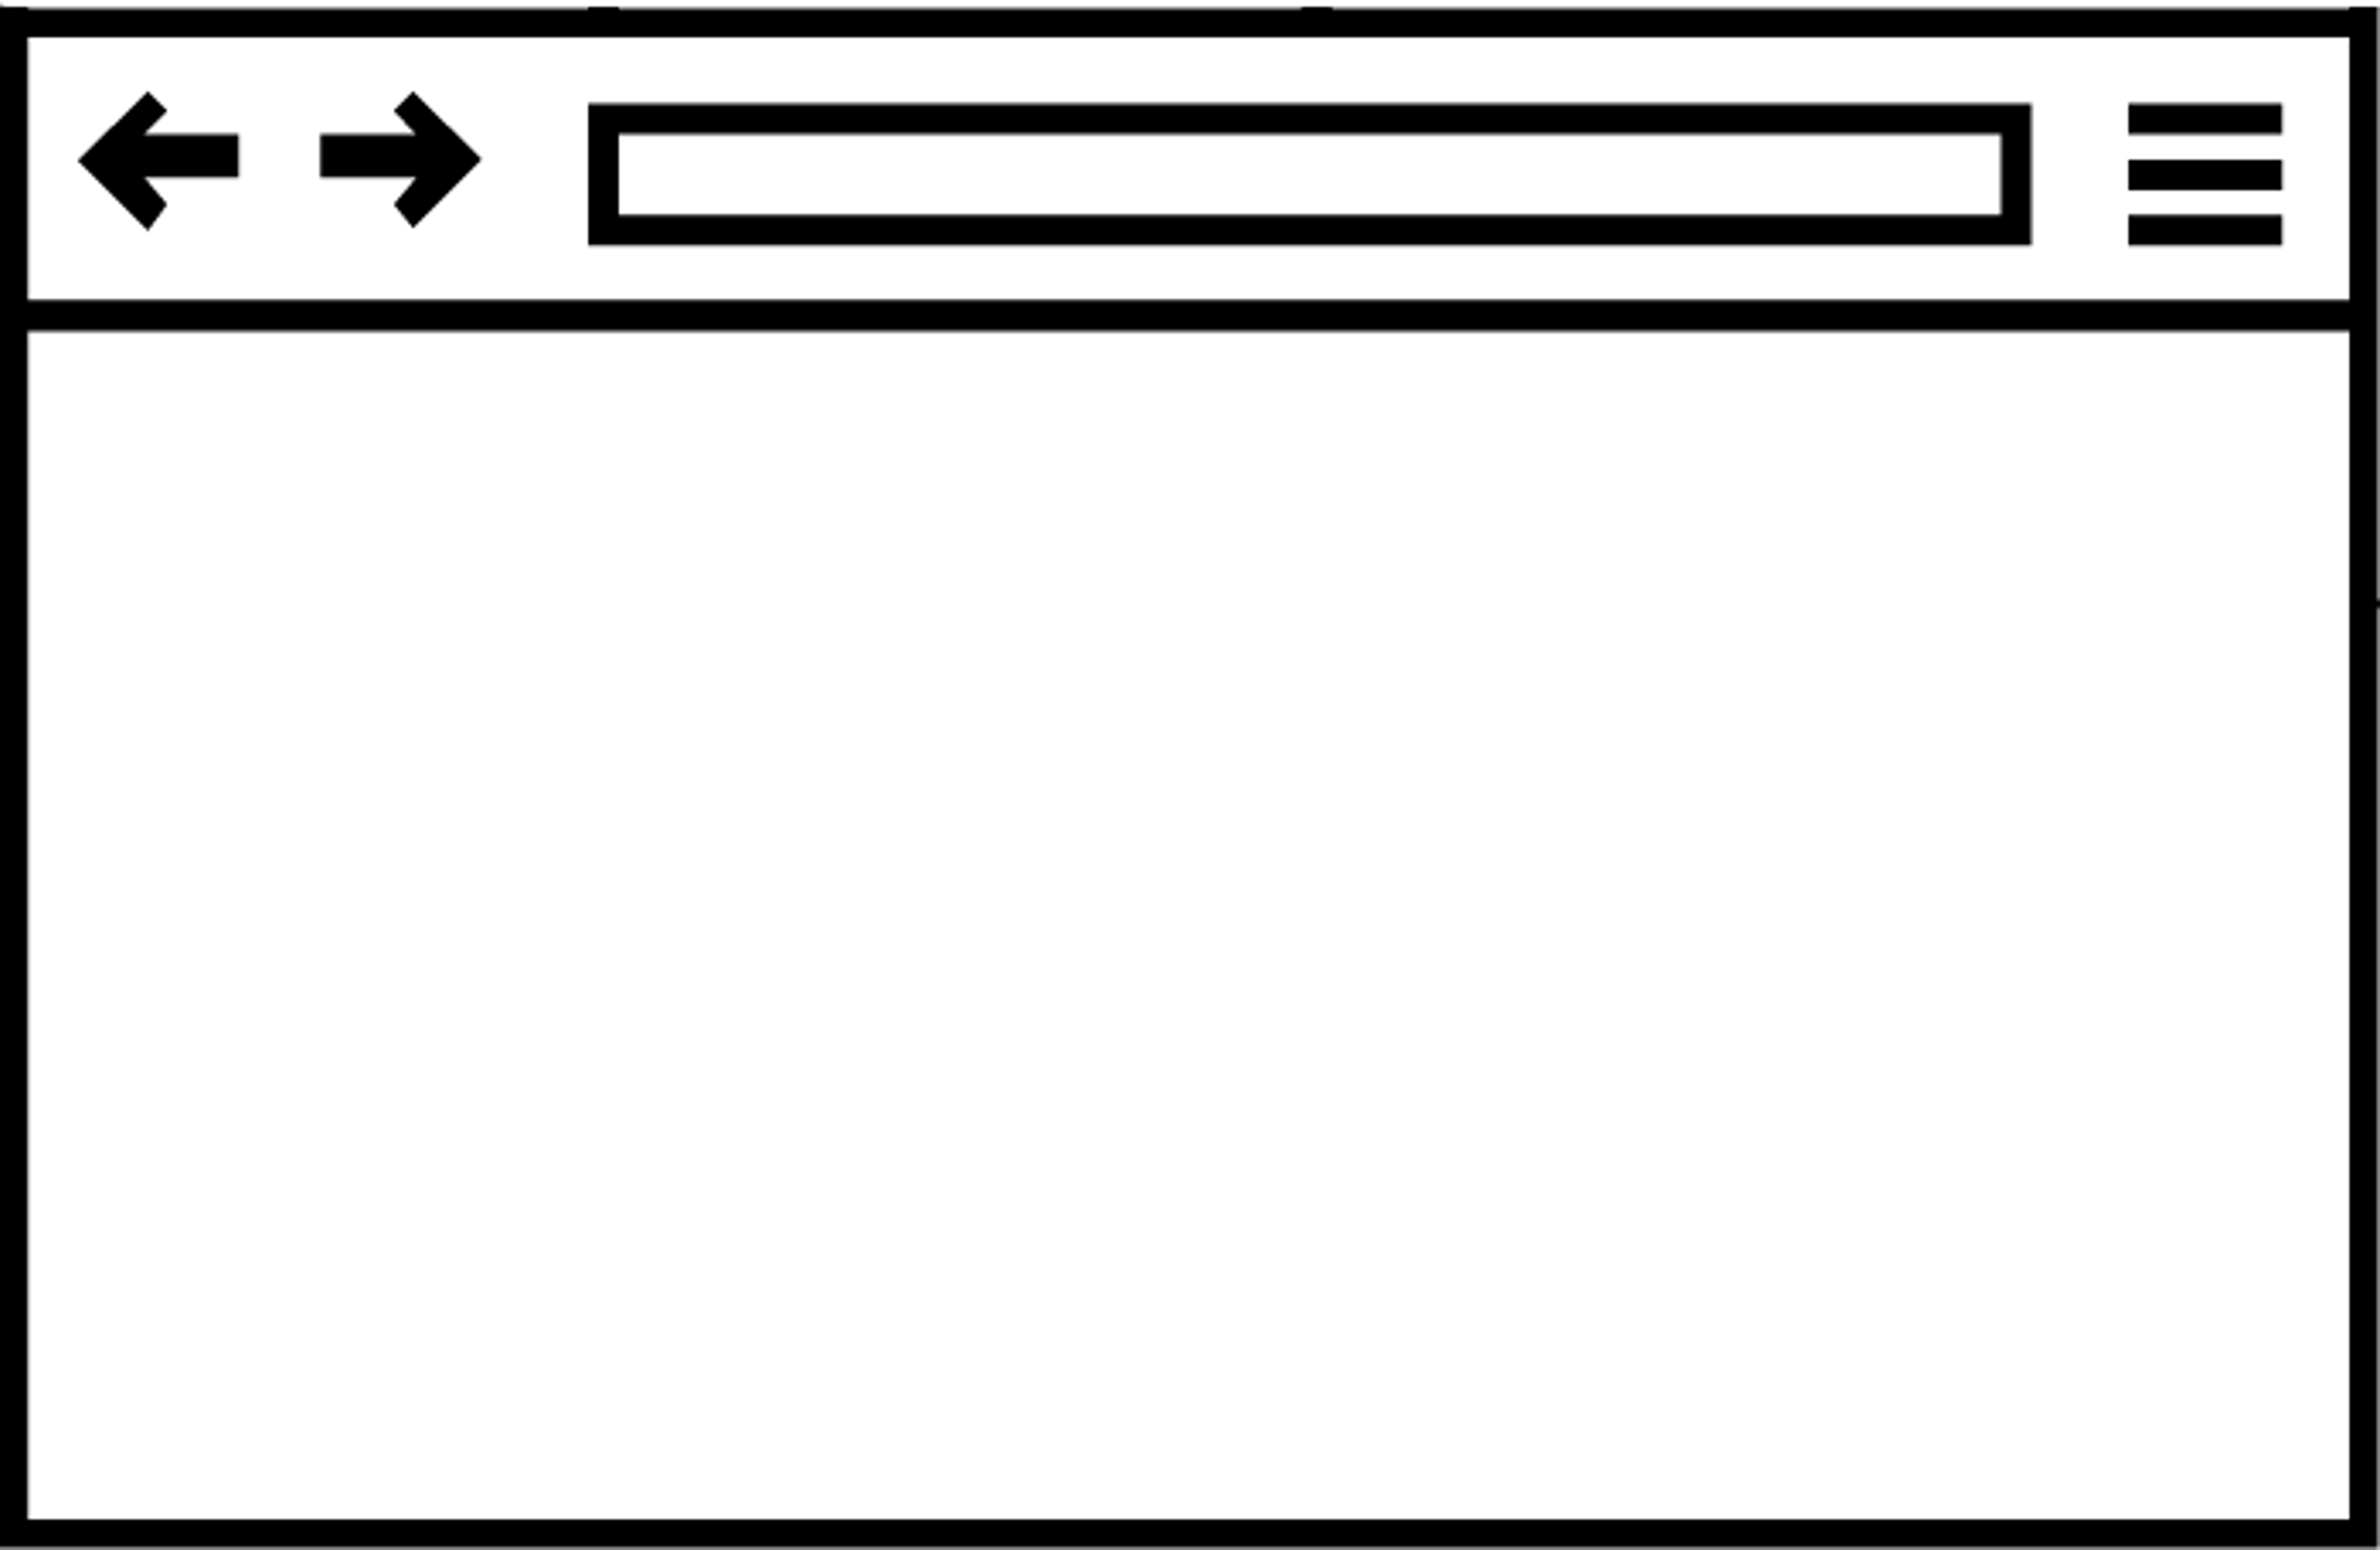
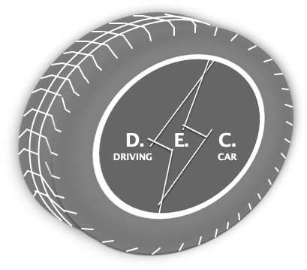
Big concept
In Koorperation mit Team 03: "LogistGo"
Notes:
Was ermöglicht diese Technisk
Was haben wir gemeinsam erarbeitet, was wir als unser Team (z.B. wir plus electron)
Technik: Angular (GUI), Ionic (cordova, Mobile App Builder), Electron (Desktop)
Ggf. Falls Zeit für grobes technisches Verständnis und für den Unterschied architektur Bilder aus der README

Slide 10






open-source, cross-platform JavaScript run-time environment
clientseitiges JavaScript-Webframework für die Benutzeroberfläche
open-source framework zur erstellung von Mobile Applikationen. Basiert auf Cordova.
open-source framework, welches das Ausführung von cross-platform Desktop-Anwendungen ermöglicht
freie Webanwendung zur Administration von MySQL-Datenbanken

Slide 11
Prototypen-vorstellung
DEMO
3
Wie weit sind wir
Notes:
Ggf. Im nebenssatz erwähnen, das Anmelden und Registrieren fertig ist, aber aus banalität und zeitgründen nicht vorgeführt wird

Slide 12
Notes:
Savety first.
Falls DEMO aus irgendeinem Grund nicht funktioniert bzw. Für die PDF
Am Besten als Story verpacken.
Web: Demo: Hauptseite, Filter Beispiele
Mobile Ansicht
Wenn zu schnell, dann kurz die Reistrierung und Anmelde Maske zeigen.

Slide 13
Ausblick
4
Was liegt noch vor uns
Notes:
Was noch vor uns liegt

Slide 14
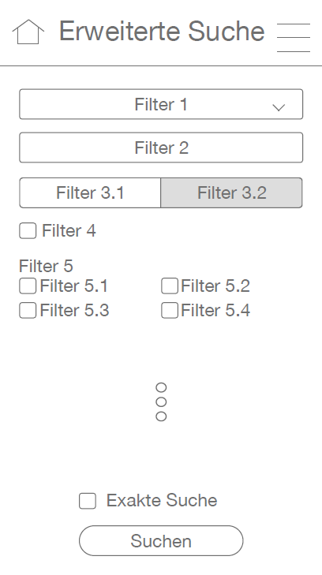
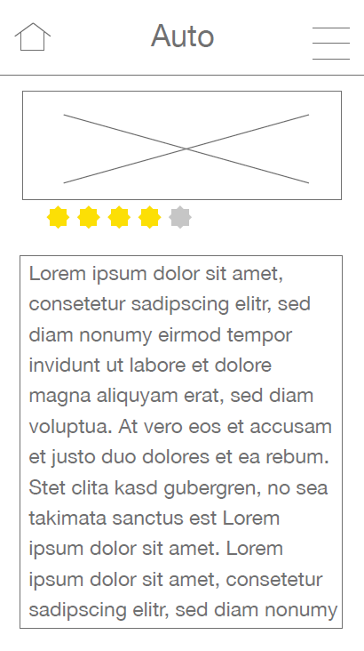
Notes:
Unsere Hauptaufgaben die noch vor uns liegen:
Restliche Filter definieren
Mehr Demo Daten
Detail ansicht einzelner Autos mit Bewertung

Slide 15




Driving-E-Car
Notes:
Besondere teschniche Herausforderung: Applikation von überall erreichbar. Web, Mobile, etc.

Slide 16

Vielen Dank
für Ihre Aufmerksamkeit
Notes:
Hoch fragen? (Noch Zeit?)

